Slide 1
¿Los líderes bibliotecarios nacen o se hacen?
El reto de ser un bibliotecario líder

Slide 2
De esta conferencia te llevarás….
Inspiración para identificar tus habilidades de líder, del ser y de poder; cómo potenciarlas y a ponerlas a disposición de las comunidades bibliotecarias

Slide 3
Notes:
Les gustaría saber porque estoy aquí. Todo empezó en 2020 cómo muchas historias que seguramente han escuchado. Empezó con una pregunta que estoy segura todos ustedes también se hicieron... . Por favor levanten la mano,, no es una obligación. Sino la levanta no importa
La pregunta fue Y si muero mañana?
Me gustaría saber quienes de ustedes se hicieron esta pregunta, pueden levantar la mano virtual. Si no no pasa nada
Pero…. Mas que la pregunta es, quienes se dieron respuesta?....

Slide 4
¿Quién es un líder?
¿Se consideran ustedes bibliotecarios líderes?
¿Se hicieron líderes por vocación o por ocasión?
¿Qué líderes bibliotecarios
conoces?

Slide 5
Habilidades del líder bibliotecario

Slide 6
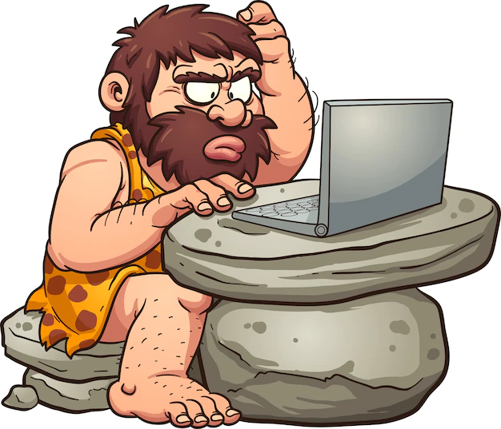
¿Qué es una habilidad?
Habilidad del latín habilis,
“aquello que se puede tener”,
Homo habilis, el hombre “hábil” que aprendió a emplear herramientas de piedra para hacerse su vida más fácil.
Las personas hábiles son las que poseen facilidades para desempeñarse en un área específica.

Slide 7
¿Qué habilidades crees que tiene o debe tener un líder bibliotecario?
¿Qué habilidades blandas o “soft skills” crees que tiene o debe tener un líder bibliotecario?

Slide 8
Habilidades del líder bibliotecario
Habilidades técnicas, duras o “Hard skills”
Habilidades blandas o “Soft skills”
Catalogación
Bases de datos
ALFIN
Administración de la información
Empatía
Creatividad
Motivación
Trabajo en equipo
Gestión de recursos
Gestión del tiempo
Solución de problemas
Notes:
Habilidades técnicas o duras. En el caso de los bibliotecarios es lo que sabemos hacer y hacemos bien, que constituyen una parte importante de nuestra profesión y de nuestra esencia.
habilidades blandas o "soft skills", según Kate Morgan de BBC Worklife son "aquellas que van más allá de las habilidades técnicas, algunas pueden ser innatas o rasgos de personalidad del individuo" que permiten trabajar adecuadamente junto a otros, interactuar y lograr resultados.
Para Tony Robbins, uno de los coach con más reconocimiento en el mundo: "Las habilidades blandas combinan atributos que nos permiten desarrollar una interrelación socioemocional efectiva, establecer relaciones sólidas en el mediano y largo plazo, e influir positivamente en nuestra vida social, académica y profesional.
Gran parte del éxito y el buen desempeño en la productividad de equipos colaborativos dependen del desarrollo de sus habilidades blandas."

Slide 9
Habilidades del líder bibliotecario
Habilidades técnicas, duras o “Hard skills”
Habilidades
blandas o “Soft skills”
Catalogación
Bases de datos
ALFIN
Sistemas
Empatía
Creatividad
Motivación
Trabajo en equipo
Habilidades de poder o “Power Skills”
Notes:
Habilidades técnicas o duras. En el caso de los bibliotecarios es lo que sabemos hacer y hacemos bien, que constituyen una parte importante de nuestra profesión y de nuestra esencia.
habilidades blandas o "soft skills", según Kate Morgan de BBC Worklife son "aquellas que van más allá de las habilidades técnicas, algunas pueden ser innatas o rasgos de personalidad del individuo" que permiten trabajar adecuadamente junto a otros, interactuar y lograr resultados.
Para Tony Robbins, uno de los coach con más reconocimiento en el mundo: "Las habilidades blandas combinan atributos que nos permiten desarrollar una interrelación socioemocional efectiva, establecer relaciones sólidas en el mediano y largo plazo, e influir positivamente en nuestra vida social, académica y profesional.
Gran parte del éxito y el buen desempeño en la productividad de equipos colaborativos dependen del desarrollo de sus habilidades blandas."

Slide 10
¿Son lo mismo las Power Skills que las Soft Skills?
Habilidades Blandas
Soft Skills
Habilidades de Poder
Power Skills
Se basan en las habilidades blandas, pero mucho más avanzadas convirtiéndolas en aptitudes clave, que forman parte del talento personal y profesional, que permiten insertarse y crecer de manera competitiva en el mundo laboral.
Cualidades que las personas tienen para desempeñarse de buena manera en las interacciones con otras personas, en su día a día cualquiera sea el ámbito del que se trate, personal o profesional.
Notes:
Daniel Rojas director de Empleabilidad de la Universidad Andrés Bello en Chile propone algunas diferencias entre las Soft Skills y las Power Skills: “Las habilidades blandas o Soft Skills, en general, corresponden a las cualidades que las personas tienen para desempeñarse de buena manera en las interacciones con otras personas, en su “día a día”, cualquiera sea el ámbito del que se trate, personal o profesional. Sin embargo, las Power Skills, se basan en las habilidades blandas, pero las llevan un paso más allá convirtiéndolas en aptitudes clave, que forman parte del talento personal y profesional, y que permiten insertarse y crecer de manera competitiva en el mundo laboral”.

Slide 11
Librarian Power, el poder del bibliotecario líder
Las Power Skills, son el elemento diferenciador, el factor WOW, que hace destacar o sobresalir a un profesional de la información en el medio y en la sociedad que habita,
su Librarian power

Slide 12
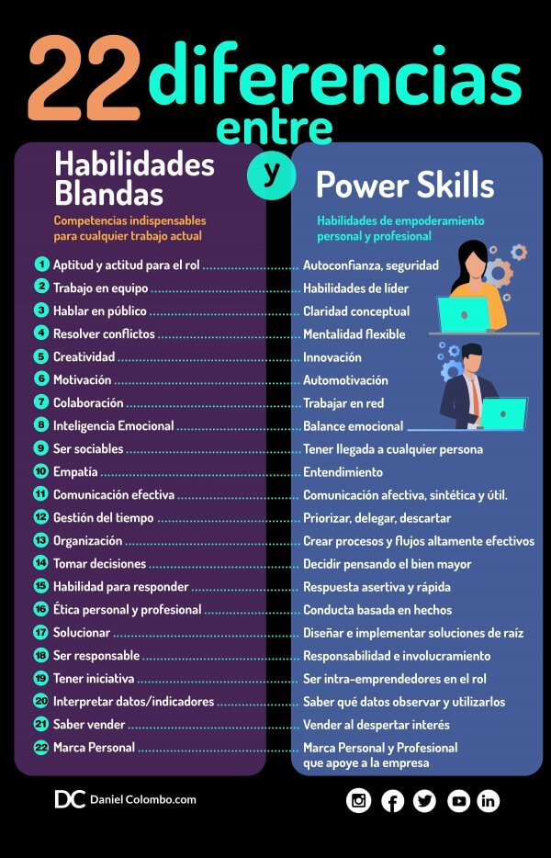
¿Cuáles consideran ustedes que son las 8 Powers skills más importantes en un líder bibliotecario?

Slide 13
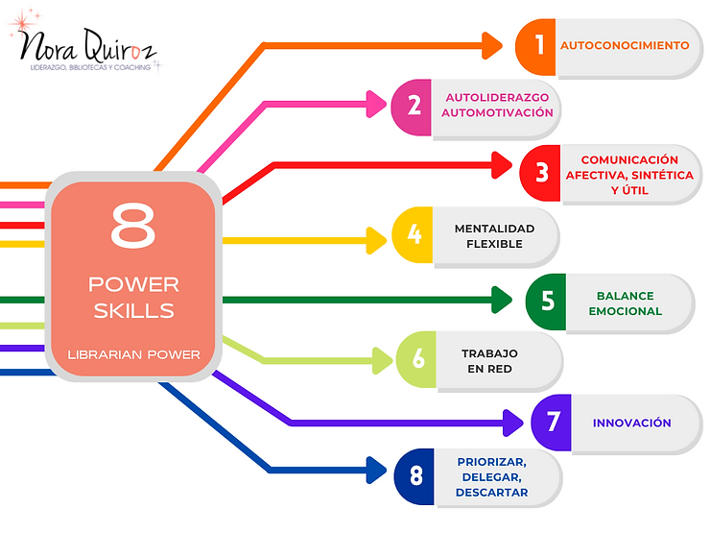
¿Cuáles consideran las 8 powers skills más importantes en un líder bibliotecario?

Slide 14
Notes:
El Autoconocimiento, todo bibliotecario líder debe tener una visión personal sobre sí mismo y que se convierta en su brújula para guiar el camino a su desarrollo personal y profesional. El primer paso para trabajar el autoconocimiento del líder bibliotecario es reconocer sus habilidades, tanto las duras "hard skills", como las blandas "soft skills" y las habilidades de poder "power skills". El hacerlas conscientes, identificarlas y autoevaluarlas necesitará de un esfuerzo mayor, pues implica conectar con nosotros mismos, con quiénes somos, con nuestra esencia.

Slide 15
Notes:
Todos los bibliotecarios pueden ser líderes. Para ello es necesario desarrollar una de las principales power skills, El autoliderazgo. Sólo puede inspirar y liderar a otros quien ya se lidera a sí mismo. Por otra parte el líder encuentra por sí mismo las razones, el impulso, el interés y el entusiasmo, es decir, la gasolina que lo impulsará a lograr sus objetivos. La automotivación y el autoliderazgo son dos habilidades complementarias y de equilibrio para todo líder.
Mientras que el liderazgo está enfocado en cómo el líder influye en los demás; el autoliderazgo consiste en observar las propias emociones, comportamientos y gestionarlos de forma autónoma.

Slide 16
Notes:
Comunicacion afectiva, sintética y útil: La comunicación se convierte en una power skills para un bibliotecario cuando intencionalmente centra su importancia en la humanidad de las personas con quienes se comunica; usuarios, proveedores, colaboradores, entorno en general. El bibliotecario líder tiene en cuenta tanto su comunicación verbal como no verbal, pues es consciente que aportan al significado, la utilidad, la calidez y la síntesis de los mensajes que quiere transmitir.

Slide 17
Notes:
Para tener una mente flexible es necesario entrenarla, pues la mentalidad flexible requiere de madurez para aceptar paradigmas y nuevas ideas, así como reconocer lo útil y valioso en ellas combinándolo y armonizándolo con la experiencia de líder. La mentalidad flexible del líder le permite adaptarse a escenarios VUCA - Volátiles, Inciertos, Complejos y Ambiguos - que se presentan constantemente en las organizaciones como las bibliotecas.

Slide 18
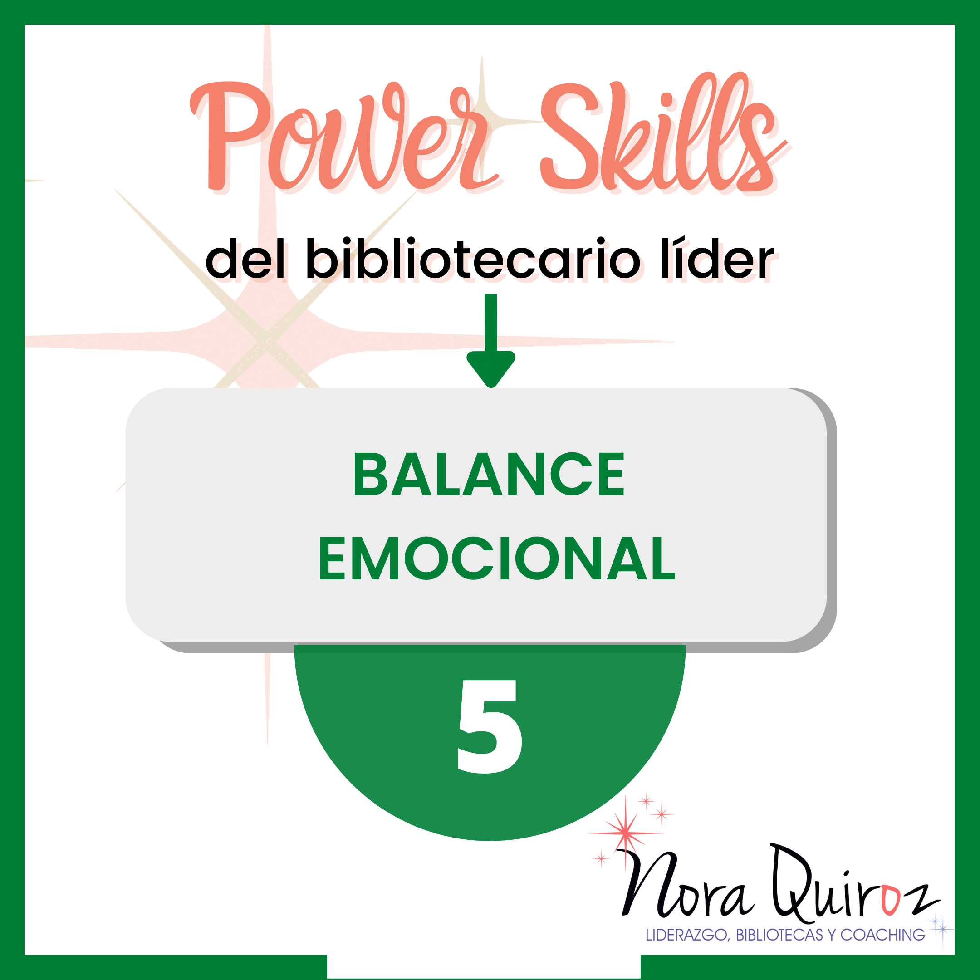
Notes:
El balance emocional o equilibrio emocional como power skills es un nivel superior de la inteligencia emocional. Implica saber observar y aceptar nuestras propias emociones que pueden ser positivas o no, responder de manera estable a ellas, buscando reducir las respuestas impulsivas y destructivas consigo mismo y con los demás para mejorar las relaciones interpersonales, laborales y sociales.

Slide 19
Notes:
Es una de las power skills más presentes en los bibliotecarios. Gracias al trabajo en red los profesionales de la información crean nuevas estrategias, sobreviven a los desafíos y demandas de cada momento y generan acciones de innovación que les permiten mantenerse actualizados y un paso adelante en las demandas del medio y de las comunidades. Los invito a conocer la Red Bibliotecarios con Valor, un ejercicio ejemplar del trabajo bibliotecario en red que tiene como propósito articular talentos y capacidades de los profesionales de la información en América Latina.

Slide 20
Notes:
Más allá de la creatividad, la innovación en los profesionales de la información debe generar acciones disruptivas en todos los aspectos del quehacer bibliotecario. Soluciones, mejoras, novedades que transformen a la sociedad, a la unidad de información y especialmente al bibliotecario como persona, a través de iniciativas que generen valor.

Slide 21
Notes:
El bibliotecario líder que posee esta power skill sabe reconocer lo urgente sobre lo importante, conservando el foco en aquello que aporta valor a sus objetivos y planes de acción sin desviar su norte. Al mismo tiempo que confía en sus colaboradores y en las capacidades que ellos tienen encomendándoles la realización de tareas valiosas que contribuyan a los resultados del equipo. También puede reconocer aquellas situaciones emociones o acciones que no son convenientes o no aportan a sus logros y elegir conscientemente descartarlas.

Slide 22
Nora Quiroz
nquirozgil@ces.edu.co
¡Gracias!
@Nora Quiroz
@noraquirozgil
@nora_quirozgil
@Nora Quiroz Gil

Slide 24
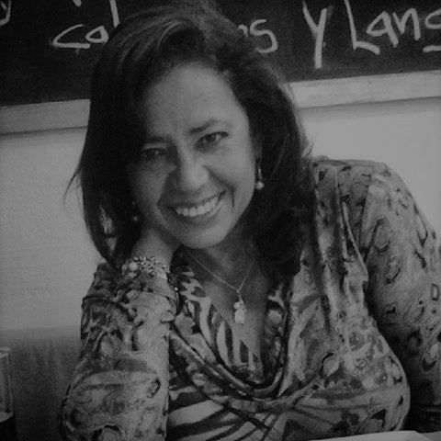
Resiliencia
Capacidad de adaptarse o recuperarse de la adversidad y de aceptar diferentes circunstancias.
Flexibilidad
Tener la mente abierta, dispuesto a adoptar como propios los pensamientos ajenos que considere valiosos. Abierto a la escucha y acepta que cualquiera puede aportar soluciones creativas y visiones enriquecedoras.
Rosario Valdivia Paz-Soldán - Perú Directora de la Biblioteca Central de la Universidad Ricardo Palma.

Slide 25
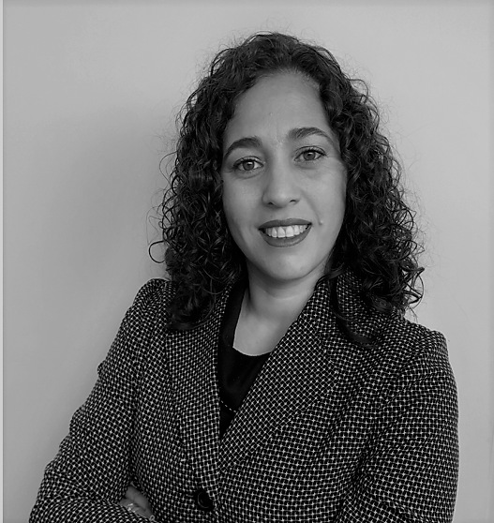
Autoliderazgo
Autoconciencia, autoconocimiento y habilidad de influenciarnos nosotros mismos y elegir cambiar lo que sea necesario, para luego influenciar – liderar a otros.
Empatía
Capacidad que tiene una persona para ponerse en el lugar de otra.
Fabiola Vergara – Perú
Jefe Btca Nacional Perú

Slide 26
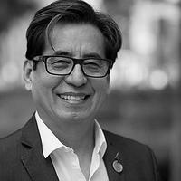
Trabajo en equipo
Mantener la responsabilidad individual y mutua, y un marcado compromiso común por los objetivos, generando una sinergia positiva a través del esfuerzo coordinado del equipo. Como resultado, mayor rendimiento, productividad y satisfacción personal y grupal.
Confianza
Generar un ambiente de seguridad y esperanza que facilite la comunicación, el entendimiento, la toma de decisiones y el trabajo en equipo.
Jesus Lau – México
Investigador - Facultad de Pedagogía, Universidad Veracruzana

Slide 27
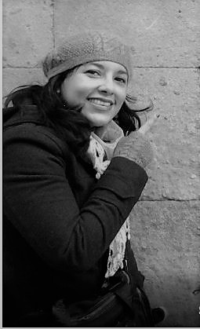
Disciplina
Habilidad para plantearse una meta, persistir hasta alcanzarla y tener control para dirigir conscientemente la conducta.
Comunicación Asertiva
Escucha activa y pensamiento crítico como elemento para expresar sentimientos e ideas de manera confiada, clara. Ser honesto, abierto, directo, respetuoso de las opiniones y posiciones de los otros.
Silvana Aquino - Perú
CONCYTEC

Slide 28
Inteligencia emocional
Capacidad para comprender y manejar sus emociones, saber qué significan, entender cómo pueden impactar en lo laboral y poder controlarlas.
Creatividad
Proponer nuevas ideas que ayuden al entorno bibliotecario y convertirlas en oportunidades reales.
Leslie Villanueva - Chile
Fundadora y Directora de "Bibliotecarios con Valor“

Slide 29
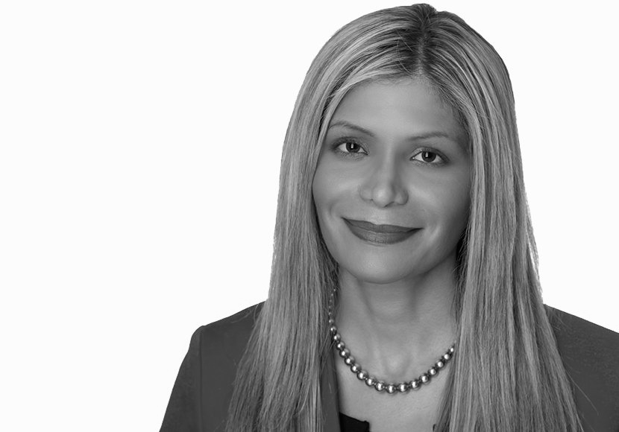
Acción
Nada habla por si solo más que las propias acciones. Ser un promotor de lo que cree no solo con su trabajo sino en su vida y ser coherente entre lo que se piensa, se dice y se hace.
Pasión
Hacer el trabajo con intensidad, y entusiasmo, es el combustible que pone en marcha la motivación de aquello que de verdad queremos realizar.
Resultados
Mantener un equilibrio y generar resultados equilibrados, estratégicos, duraderos y altruistas.
Loida Garcia Ferbo – Puerto Rico
Presidenta ALA

Slide 30
www.noraquiroz.com
Gracias

Slide 31
Habilidades del líder bibliotecario

Slide 32
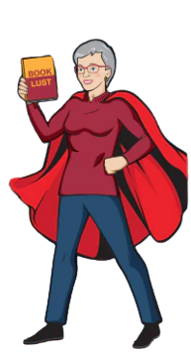
¿Sabían ustedes que los bibliotecarios tienen super poderes?
¿Cuáles son tus super
poderes?
Nancy Pearl _ Bibliotecaria
Notes:
Nancy Pearl, es una bibliotecaria estadounidense, nacida el 12 de enero de 1945, autora de best-seller, crítica literaria y fue, hasta agosto de 2004, Directora Ejecutiva del Centro de Washington para el Libro en la Biblioteca Pública de Seattle. Su conocimiento del mundo de los libros y literatura la hicieron famosa, pues tenía un programa en la radio pública recomendando libros.
La figura de acción se encuentra en Amazon de la bibliotecaria, basada en Nancy Pearl, para honrar a la heroica bibliotecaria. Hablar de subestimado! En un mundo donde la información se arremolina a nuestro alrededor como un tornado, los bibliotecarios están ahí para mantenerlo todo organizado para nosotros y dejarnos saber lo mejor. La figura de acción del bibliotecario es un homenaje a los guerreros de la palabra impresa (y electrónica) que siguen luchando por la alfabetización ante la reducción de los presupuestos y el declive de la palabra impresa. La mayoría de mis libros favoritos me los recomendaron los bibliotecarios. Esta figura de acción tiene una capa removible que simboliza cuán heroicos son realmente los bibliotecarios.

